Slide 1
Python 07
Matthieu DESTOMBES
Mail : matthieu.destombes@ynov.com
29 Mars 2021
Toulouse

Slide 2
Travaux Pratiques
Réalisation d’un carnet d’adresse en 2 étape
Sans héritage (Step 1)
Ajout de l’héritage pour fonction de sécurité (Step 2)
Utiliser les commentaires
Utiliser les doc-chaînes

Slide 3
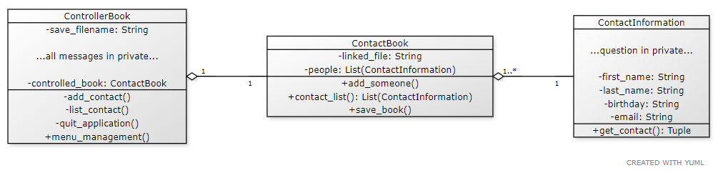
Contact Book (Step 1)
Diagramme de classe simplifié

Slide 4
Contact Book (Step 1)
Objectifs (Part I)
Objectifs (Part II)
Utilisation de la Programmation Orientée Objet
Utilisation du module « pickle » pour la sauvegarde
Il n’y a plus de variable globale
Mise en place de 3 classes agréées entre elles
« ContactInformation »
Initialisation des informations du contact
Récupération des informations du contact
« ContactBook »
Initialisation du carnet de contact
Ajout d’un nouveau contact
Récupération de la liste des contacts
Sauvegarde de la liste des contacts dans un fichier
« ControllerBook »
Menu interactif pour les actions utilisateur
Ajout d’un contact
Listing des contacts existants
Sortie de l’application
Le bloc main ne doit faire que 2 actions
Initialisation d’une instance de classe « ControllerBook »
Lancer le menu interactif
Initialisation de l’instance de classe « ControllerBook »
Doit récupérer la sauvegarde (si existante) avant de créer une nouvelle instance
Menu interactif
La sauvegarde du carnet doit être faite après la création d’un nouveau contact
Le seul moyen de sortir du menu interactif est de quitter l’application
Print, Questions et mise en forme
Aucun des trois dans la classe « ContactBook »
Seul les demandes d’informations contact à l’utilisateur doivent être présentes dans « ContactInformation »

Slide 5
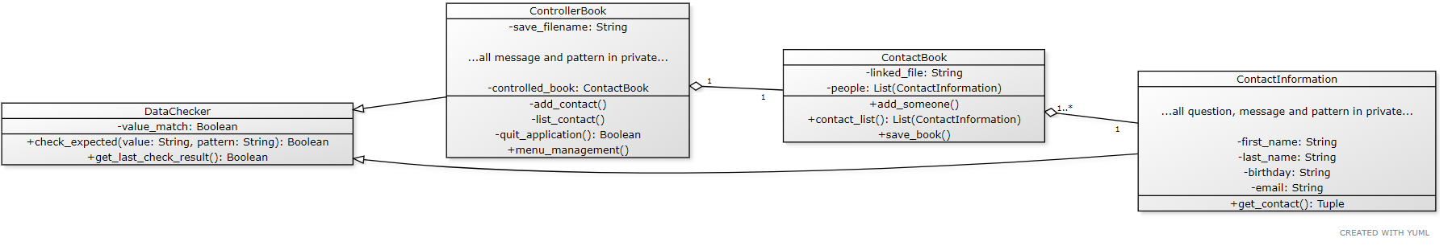
Contact Book (Step 2)
Diagramme de classe simplifié

Slide 6
Contact Book (Step 2)
Objectifs (Part I)
Objectifs (Part II)
Utilisation du module « re » pour la comparaison par RegExp pattern
Mise en place d’un héritage pour sécurisé les entrées utilisateur
« DataChecker »
Initialisation de la variable interne
Vérification de la conformité de la valeur donnée en fonction de la pattern donnée
Récupération du résultat de la dernière comparaison
« ContactInformation »
Ajout des patterns pour chaque entrée utilisateur
« Nom de famille » => Tout en majuscule
« Prénom » => Première lettre en majuscule, le reste en minuscule
« Date de naissance » => (mois)/(jour)/(année sur 4 digit)
« Email » => xxx@yyy.zzz
=> Saisie sécurisée
ControllerBook
Ajout des patterns pour chaque entrée utilisateur
=> Saisie sécurisée
Print, Questions et mise en forme
Seul les demandes d’informations contact à l’utilisateur et ses messages d'erreurs associés doivent être présents dans « ContactInformation »
Le reste est inchangé

Slide 7
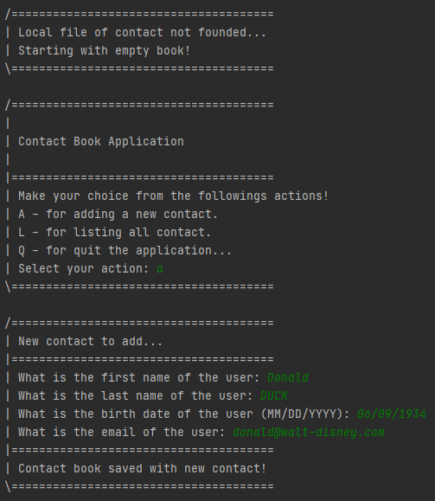
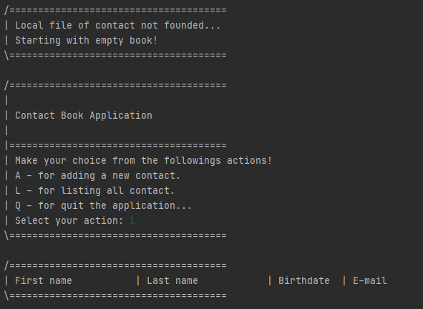
Contact Book
Attendu
(Première instruction – 1ère exécution)
(Liste sans erreur)
Attendu
(Première instruction – 1^{ière} exécution)
(Ajout sans erreur)

Slide 8
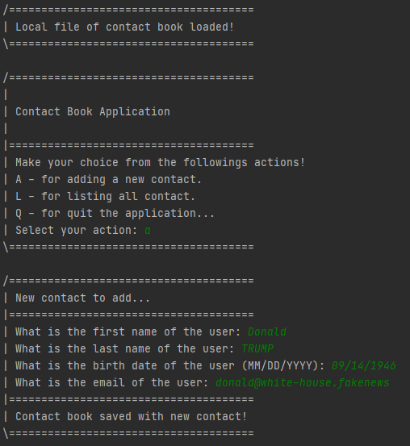
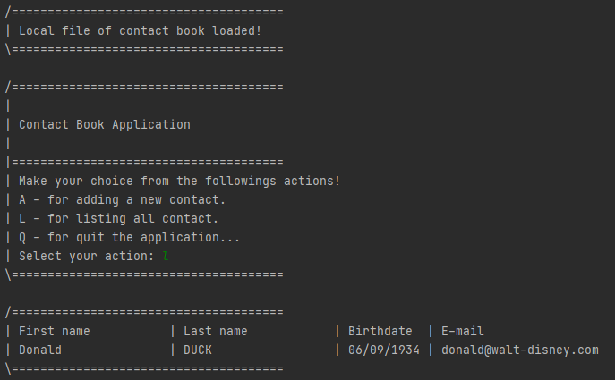
Contact Book
Attendu
(Première instruction – N^{ième} exécution)
(Liste sans erreur)
Attendu
(Première instruction – N^{ième} exécution)
(Ajout sans erreur)

Slide 9
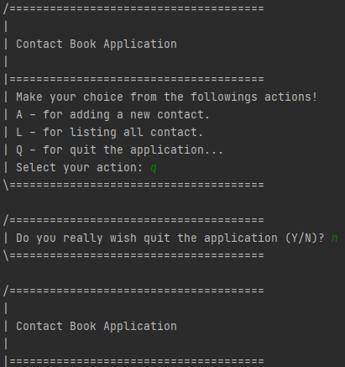
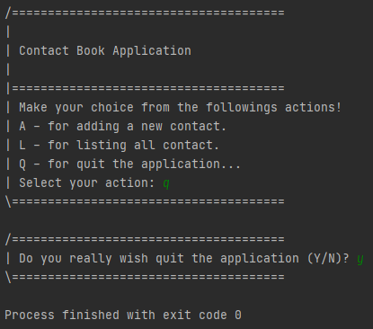
Contact Book
Attendu
(Menu interactif – N^{ième} exécution)
(Sortie avec confirmation)
Attendu
(Menu interactif – N^{ième} exécution)
(Sortie avec refus)

Slide 10
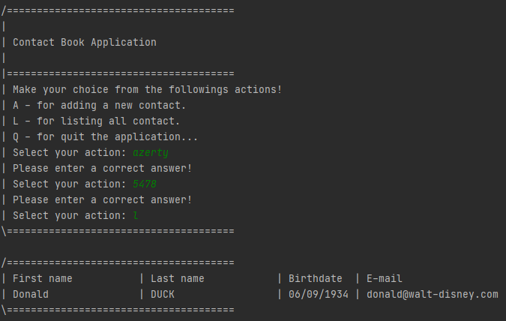
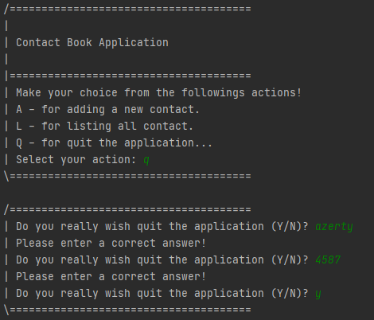
Contact Book
Attendu
(Menu interactif – N^{ième} exécution)
(Sélection action avec erreur)
Attendu
(Menu interactif – N^{ième} exécution)
(Sortie avec erreur)

Slide 11
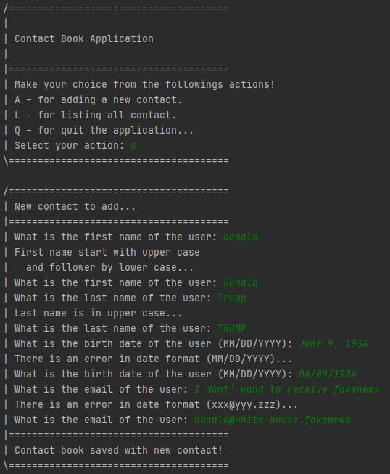
Contact Book
Attendu
(Ajout avec erreur)

